Slide 1
Муниципальное дошкольное образовательное учреждение
«Детский сад № 3 «Сказка» городского округа ЗАТО Светлый Саратовской области.
Презентация
практико-ориентированного проекта на тему: «Полезные продукты – овощи и фрукты»
Автор презентации:
Диденко Любовь Михайловна,
педагог первой квалификационной категории.
2016 год

Slide 2
Тема проекта:
«Полезные продукты – овощи и фрукты».
Тип проекта:
Практико – ориентированный.
Вид проекта:
Познавательно-игровой.
Продолжительность проекта:
Сентябрь – ноябрь 2015 года.
Участники проекта:
Дети 4-5 лет, воспитатели, родители.
Форма работы:
Групповая, фронтальная.

Slide 3
Актуальность проекта:
Здоровый образ жизни немыслим без рационального разнообразного питания. Питание, как известно, является одним из факторов, обеспечивающих нормальное развитие ребёнка и достаточно высокий уровень сопротивляемости его организма к заболеваниям. Пища помогает ребёнку расти, даёт ему необходимую энергию. Поэтому еда должна быть не только вкусной, но и полезной. А полезная еда - это, прежде всего свежие овощи, фрукты и ягоды. Осенью рацион ребенка уже не так богат свежими овощами и фруктами с приусадебных участков, как летом. Поэтому осенью ребенку обязательно следует употреблять натуральные витамины. Ведь здоровье – это то, что мы едим.
Дети не могут самостоятельно оценить полезность здоровой пищи. В наше время, время неконтролируемого потока рекламы, рекламы чипсов, сухариков, чупа – чупсов и т. д. у детей формируются искажённые взгляды на питание. А ведь без преувеличения можно сказать, что правильное питание – это залог хорошего самочувствия, работоспособности, активной деятельности, отличного настроения, важнейшее и непременное условие нашего здоровья и долголетия. Мы постоянно ищем всё новые и новые способы позаботиться о своём здоровье, и в этом поиске забываем о самых простых естественных вещах: необходимость обратить пристальное внимание детей и родителей на своё питание.
Таким образом, я вместе с детьми, родителями в данном проекте попыталась разобраться во всем, что касается правильного питания и особое внимание обратила на овощи, фрукты и ягоды.

Slide 4
Гипотеза.
Чтобы грамотно построить работу над проектом, я изучила специальную методическую литературу, направленную на:
- систематизирование и расширение знаний детей об овощах, фруктах и ягодах;
- ознакомление детей с витаминами, раскрытие их значения для здоровья человека;
закрепление знаний о гигиене питания и бережном отношении к своему здоровью.
Цель проекта:
- Расширить представление ребят об овощах, фруктах и ягодах, их полезных свойствах;
- совершенствовать познавательный интерес детей, способствовать тому, чтобы они стремились узнавать новую информацию о продуктах;
- совершенствовать понятие «Здоровая еда» в семьях воспитанников на основе совместной деятельности с родителями.
Задачи:
- Учить детей различать, называть и классифицировать овощи, фрукты и ягоды.
- Способствовать поиску новой информации об овощах, фруктах, ягодах; их пользе для здоровья.
- Учить детей описывать внешний вид овощей, фруктов, ягод; делать простые выводы об их произрастании.
- Формировать интерес детей к произведениям русского фольклора (загадки, пословицы, поговорки, сказки).
- Обогащать и развивать активный словарь детей.
- Повышать заинтересованность родителей к различным видам деятельности с детьми: игровой, продуктивной, познавательно-исследовательской, двигательной, коммуникативной, музыкально-художественной, чтению художественной литературы.

Slide 5
Ожидаемый результат
- Понимание детьми значения витаминов для сохранения и укрепления здоровья,
- понимание необходимости правильного питания,
- развитие познавательных и творческих способностей детей,
- обучение умению осуществлять познавательно–исследовательскую деятельность,
- повышение речевой активности, активизация словаря по теме «Витамины».
Обеспечение проекта
Теоретическое обеспечение:
Литература по проектированию:
1. Игра – конструктор «Развивающее лото». «Овощи и фрукты». ООО «Хатбер – пресс», 2014 г.
2. Мигрясова В.И., Васильева С.А. «Языкознайка», Практические занятия по развитию речи дошкольников. 13 выпуск.
3. Нищеева Н.В. «Картотека подвижных игр, упражнений, физкультминуток, пальчиковой гимнастики». Изд. 2-е, дополненное. – СПБ.: ООО «ИЗДАТЕЛЬСТВО «ДЕТСТВО – ПРЕСС», 2010.-80 с. (кабинет логопеда).
4. Савельева Е.А. «Пальчиковые и жестовые игры в стихах для дошкольников». – СПБ.: ООО «ИЗДАТЕЛЬСТВО «ДЕТСТВО-ПРЕСС», 2010.-64 с. (кабинет логопеда).
Методическое обеспечение:
Создание тематических папок (наглядные пособия, картотека дидактических и подвижных игр).

Slide 6
Осуществление проекта
Подготовительный этап (сентябрь):
1. Систематизирование информации.
2. Распределение по группам.
3. Планирование совместной деятельности.
4. Распределение обязанностей.
5. Определение цели.
6. Изучение литературы.
7. Подбор дидактических и подвижных игр по теме проекта.

Slide 7
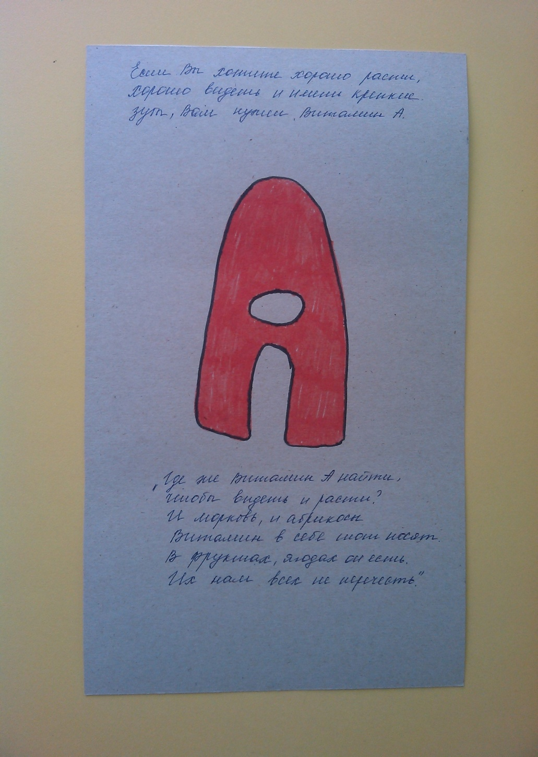
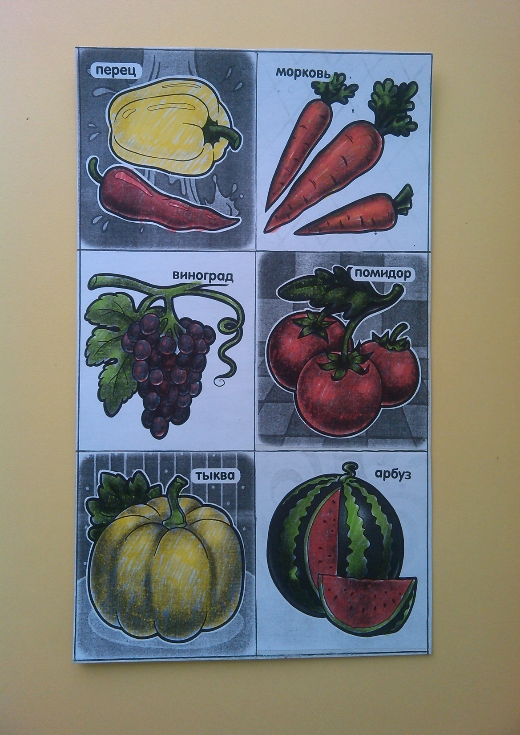
Основной этап (октябрь, первые две недели ноября)
Организационные формы работ:
1. Оформление тематической папки «Витаминные семейки».

Slide 8

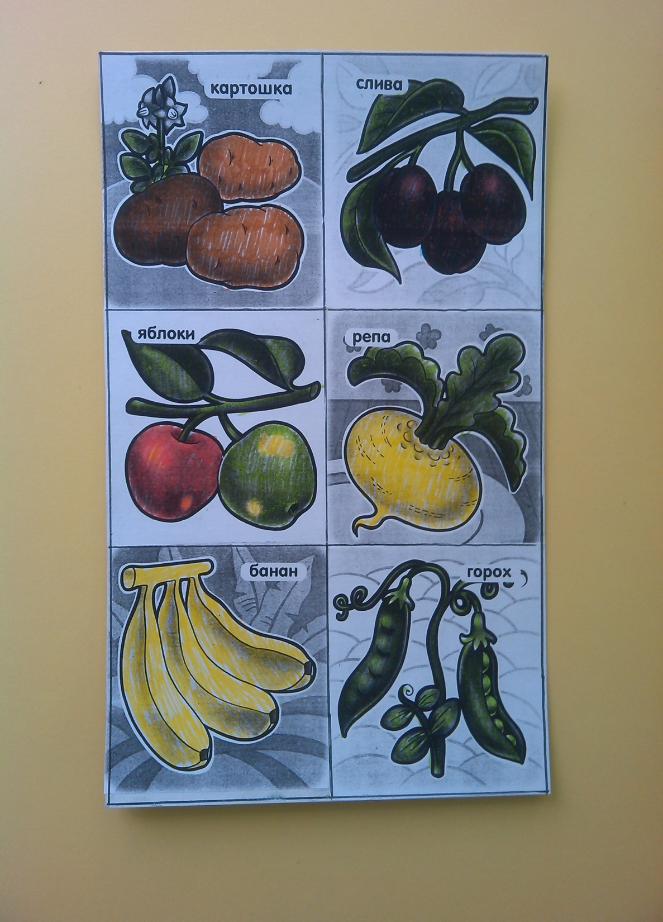

Slide 9
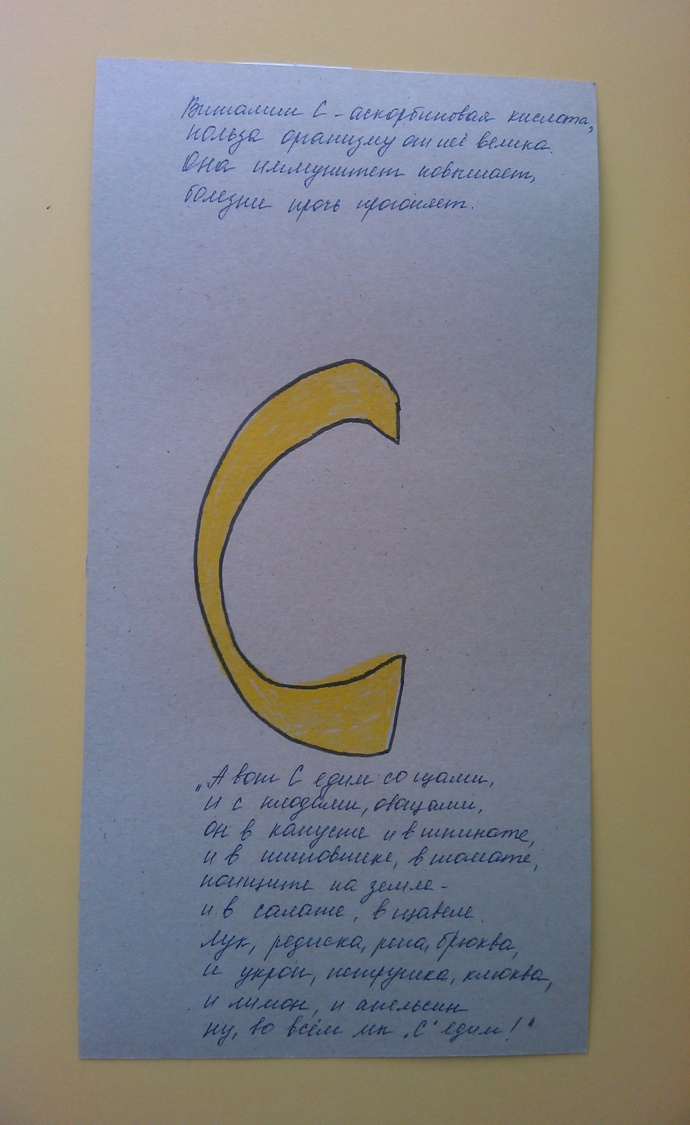
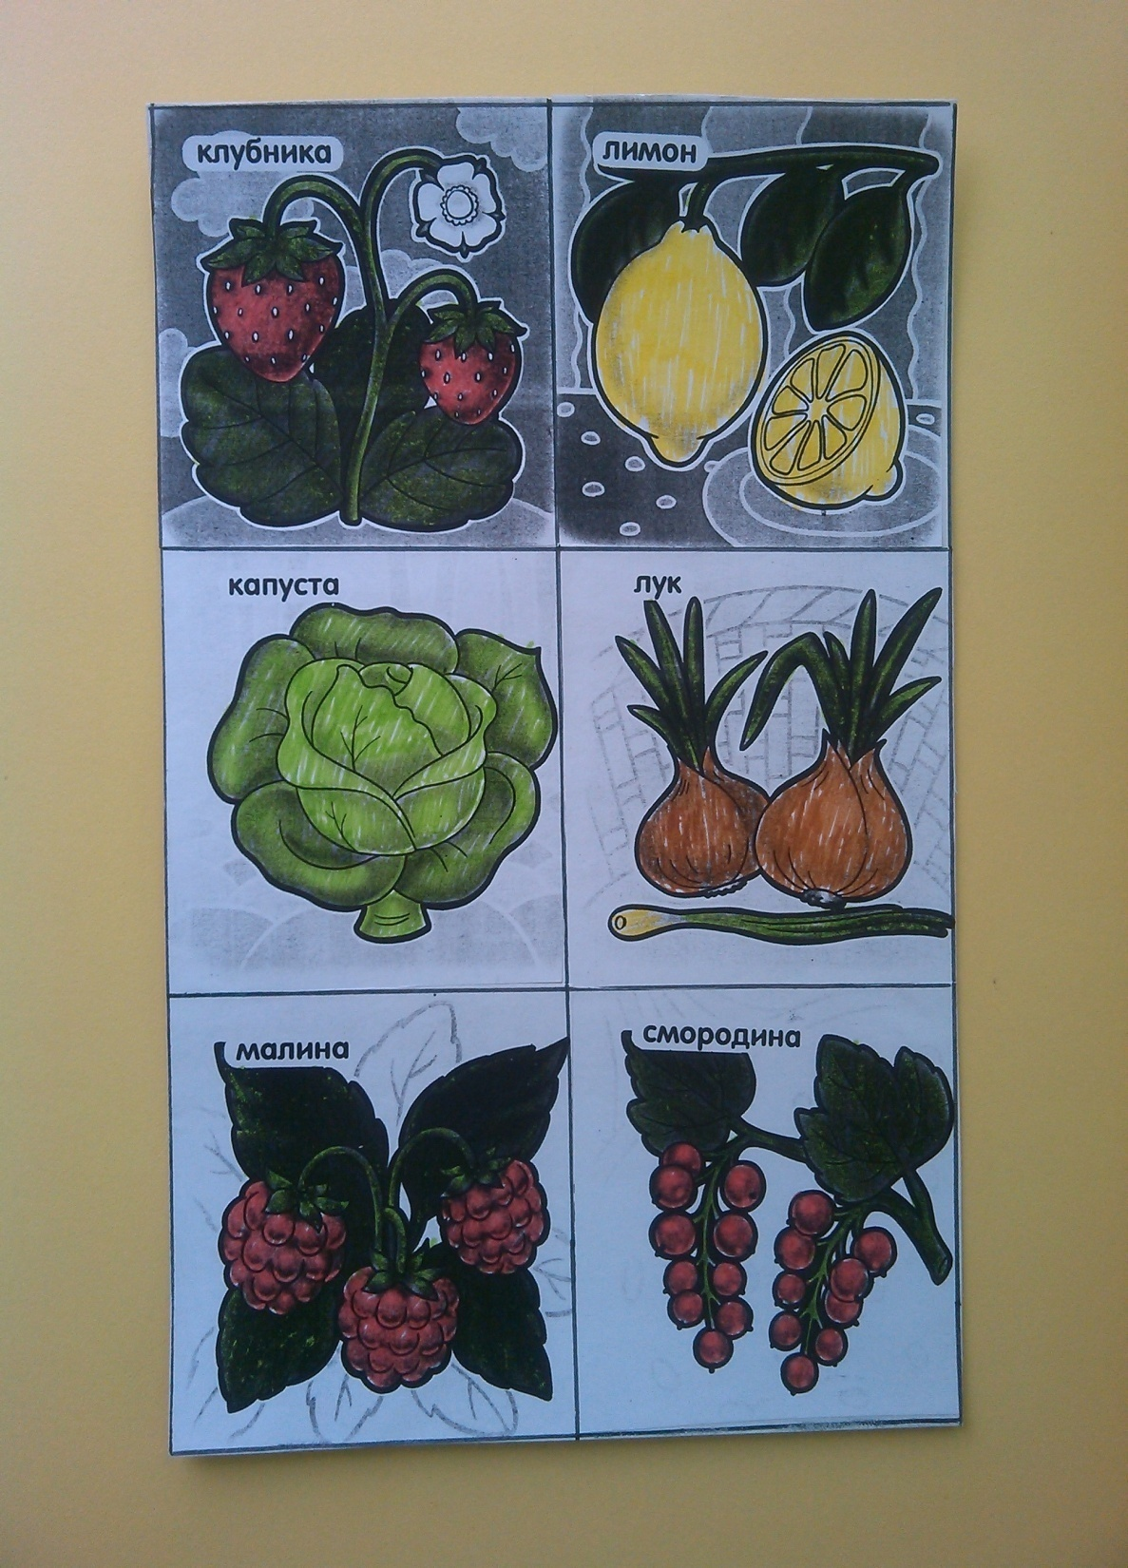

Slide 10



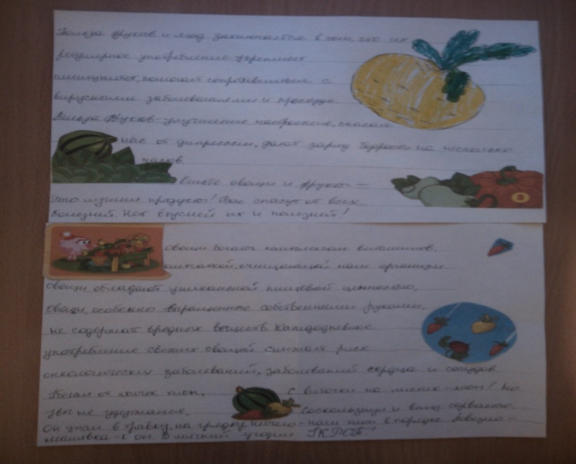
2. Оформление совместно с родителями папок: «Сказки про овощи и фрукты», «Загадки об овощах, фруктах и ягодах», «Сказка о витаминах».

Slide 11
3. Беседа «Польза овощей, ягод и фруктов», «Витамины».
4. Заучивание загадок и стихов об овощах, фруктах и ягодах.
5. Чтение художественной литературы:
- стихотворений И. Финка «Овощи и фрукты», Я. Акима «Яблонька», Е. Трутневой «Урожай, урожай!»,
- белорусской народной сказки «Пых»,
- русских народных сказок «Репка», «Мужик и медведь»,
- рассказ Л.Толстого «Старик сажал яблони...».
- чтение сказки В. Сутеева «Яблоко»
6. Разучивание песен «Урожай собирай», «Антошка».

Slide 12
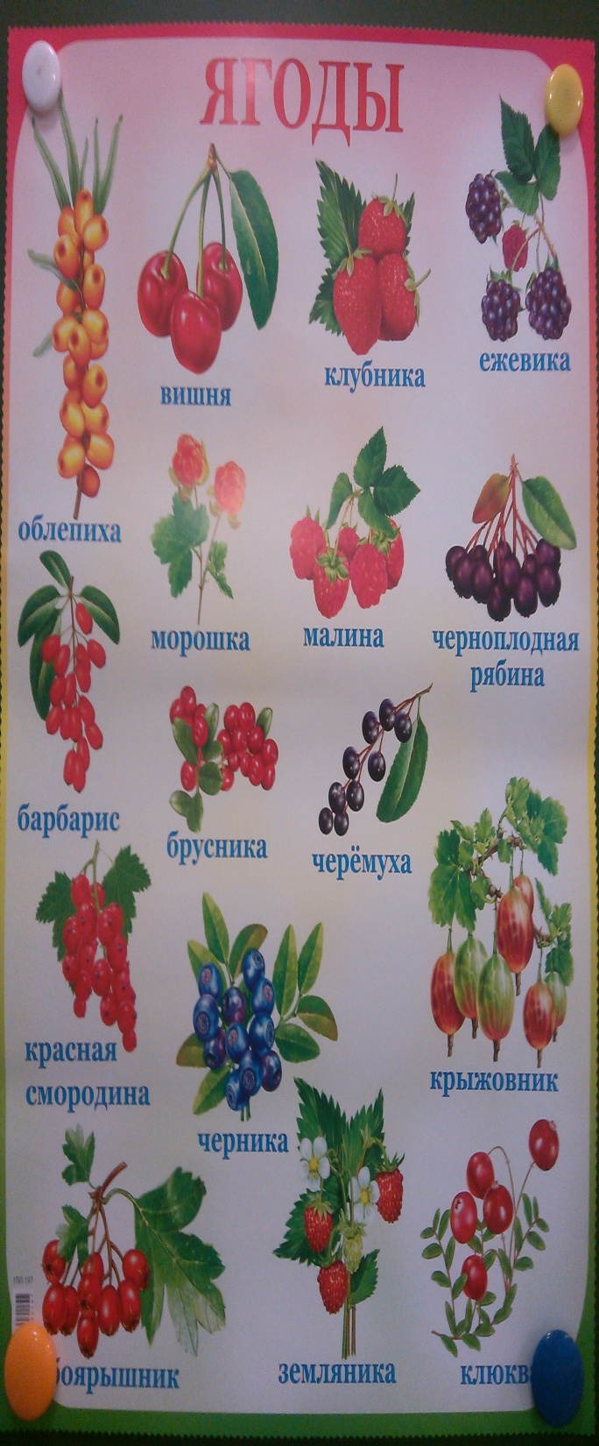
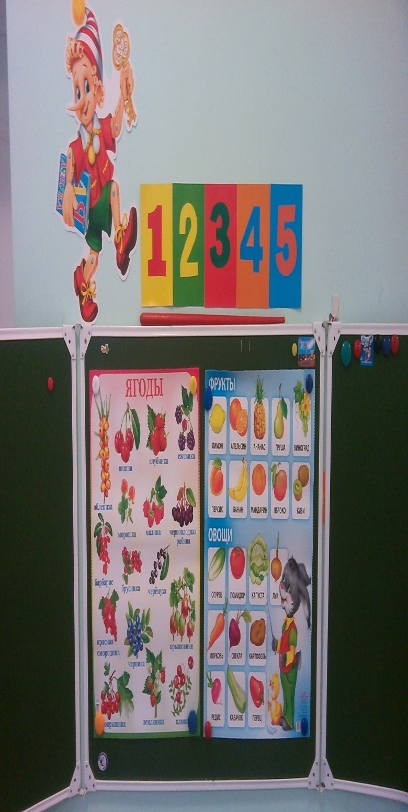
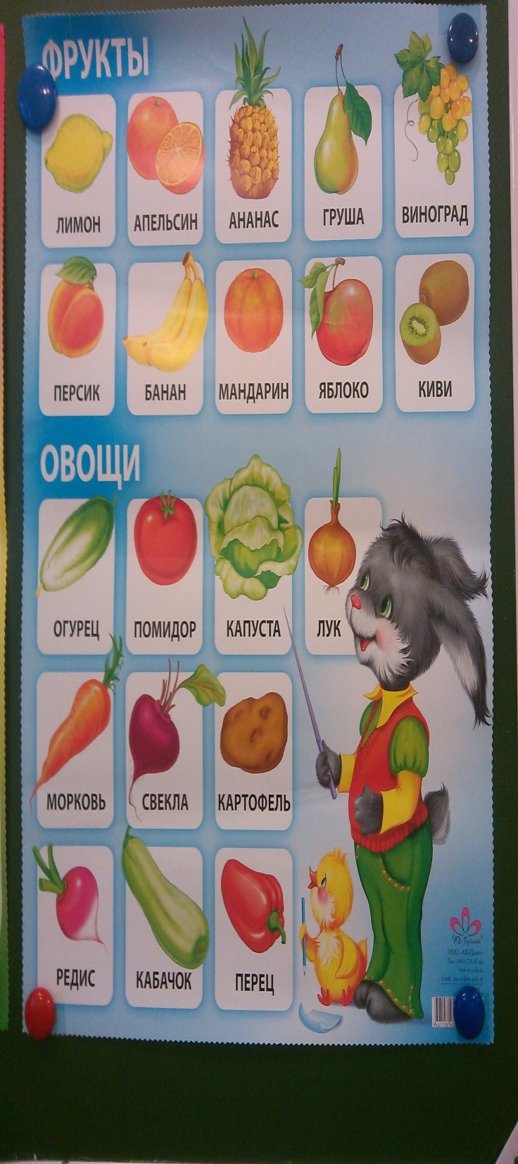
7. Рассматривание иллюстраций, картинок, плакатов различных овощей, фруктов и ягод.

Slide 13
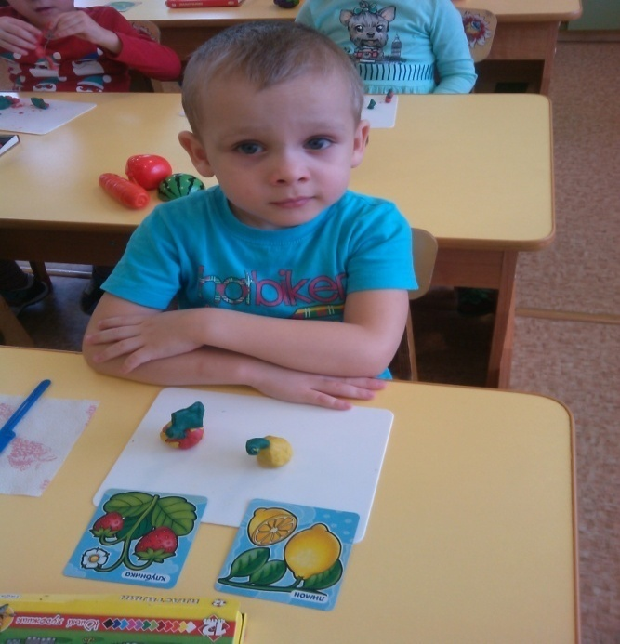
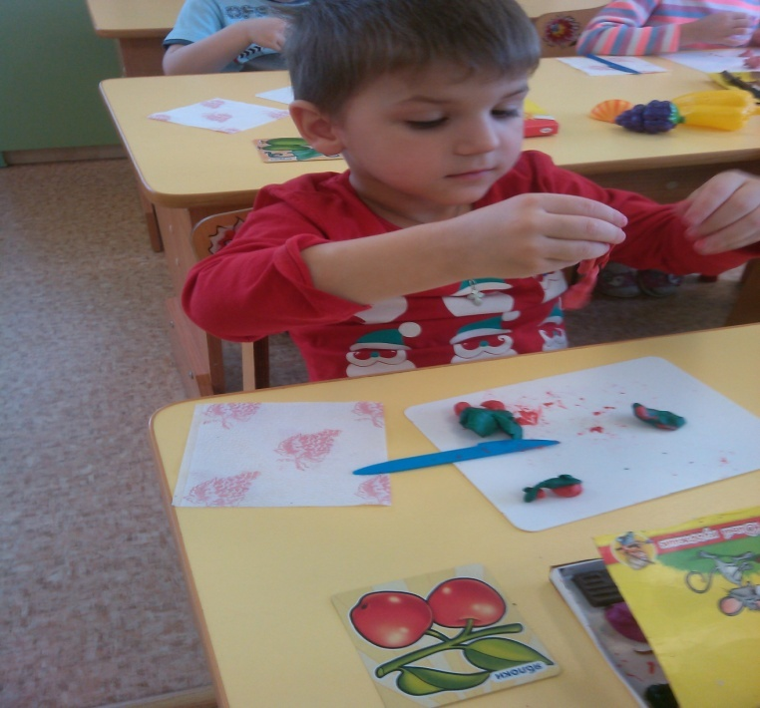
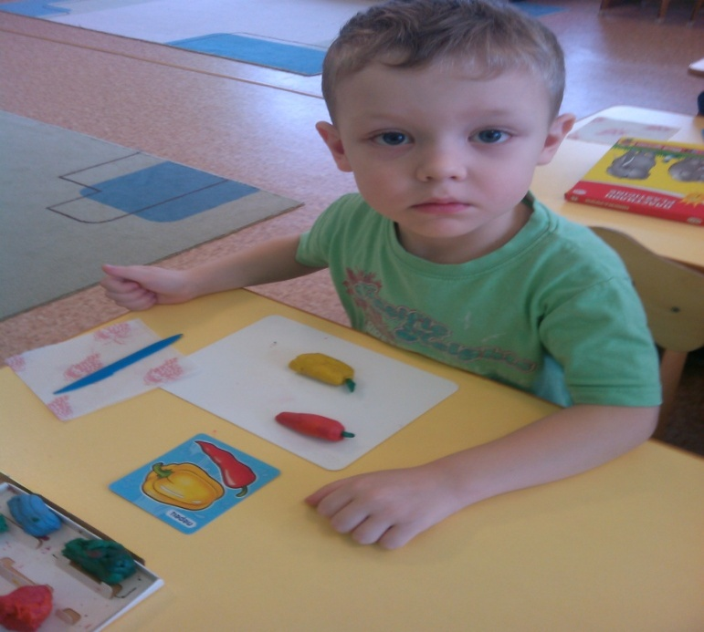
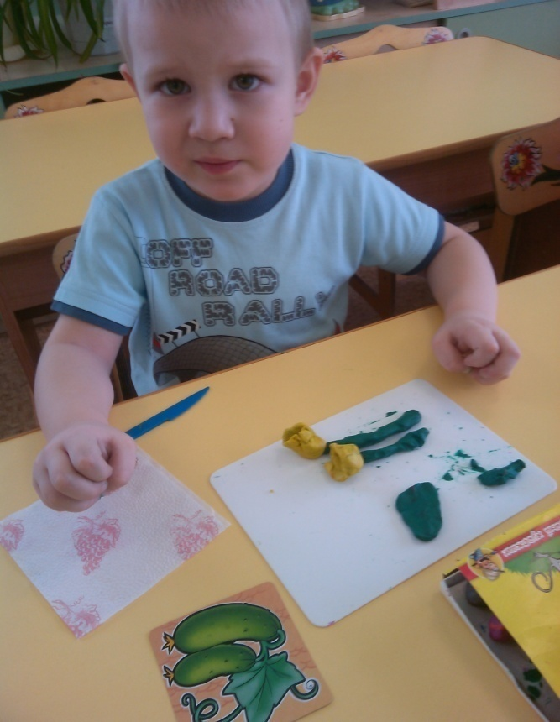
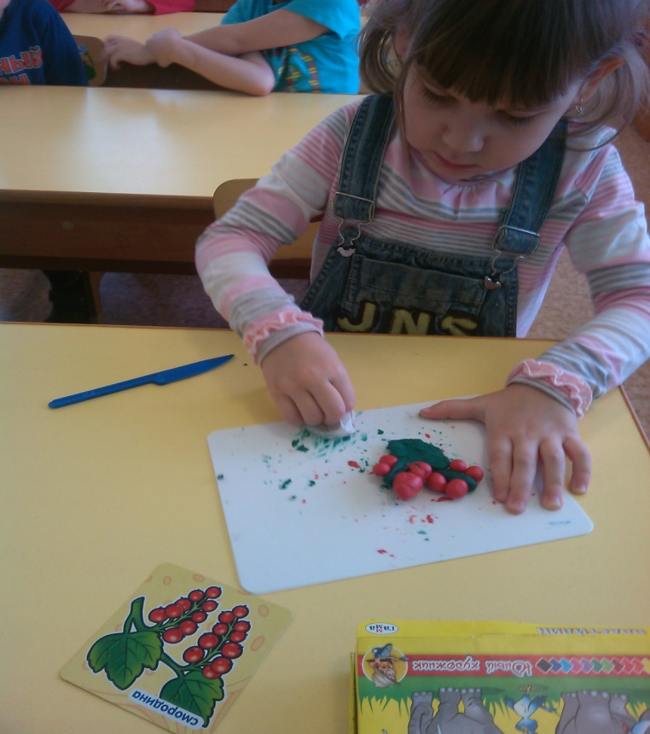
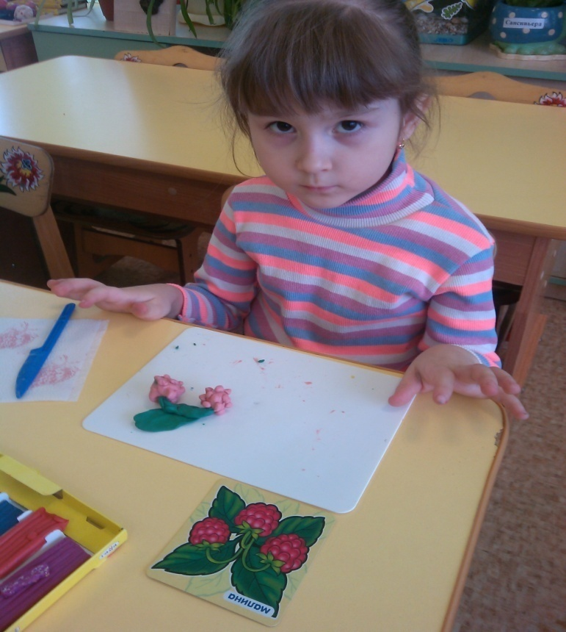
1. Лепка овощей, фруктов и ягод.

Slide 14
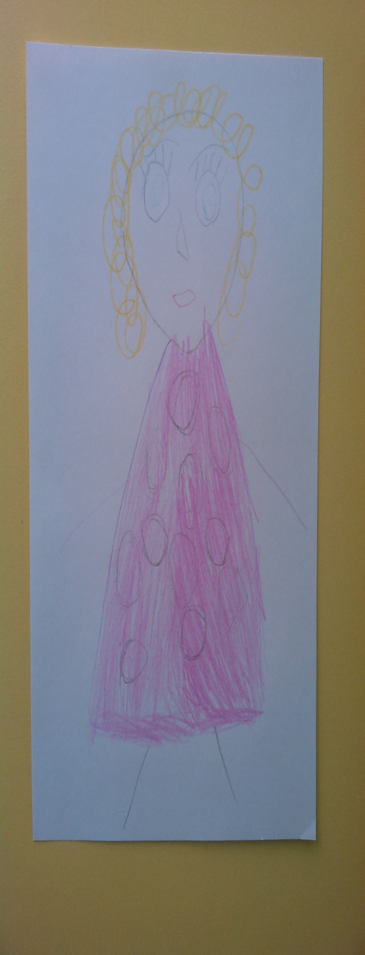
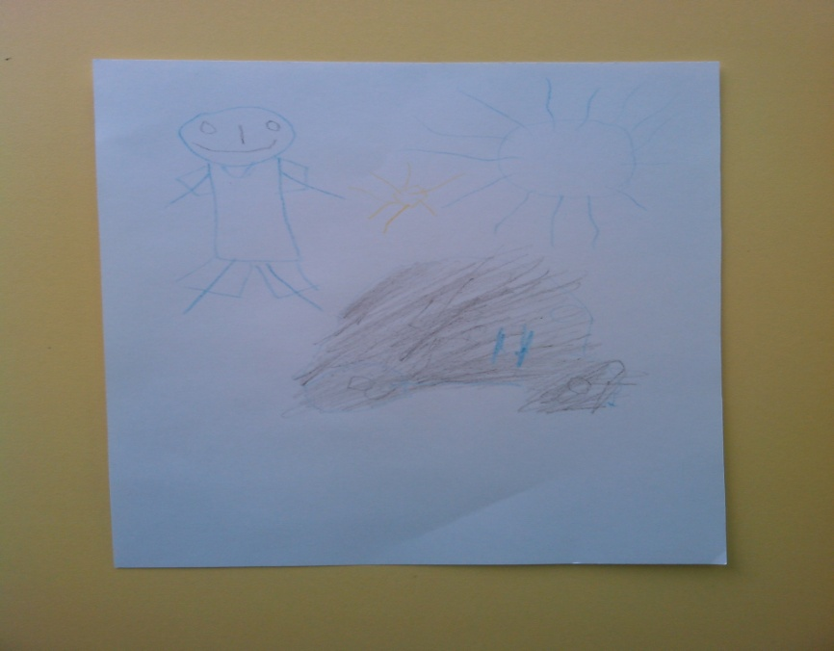
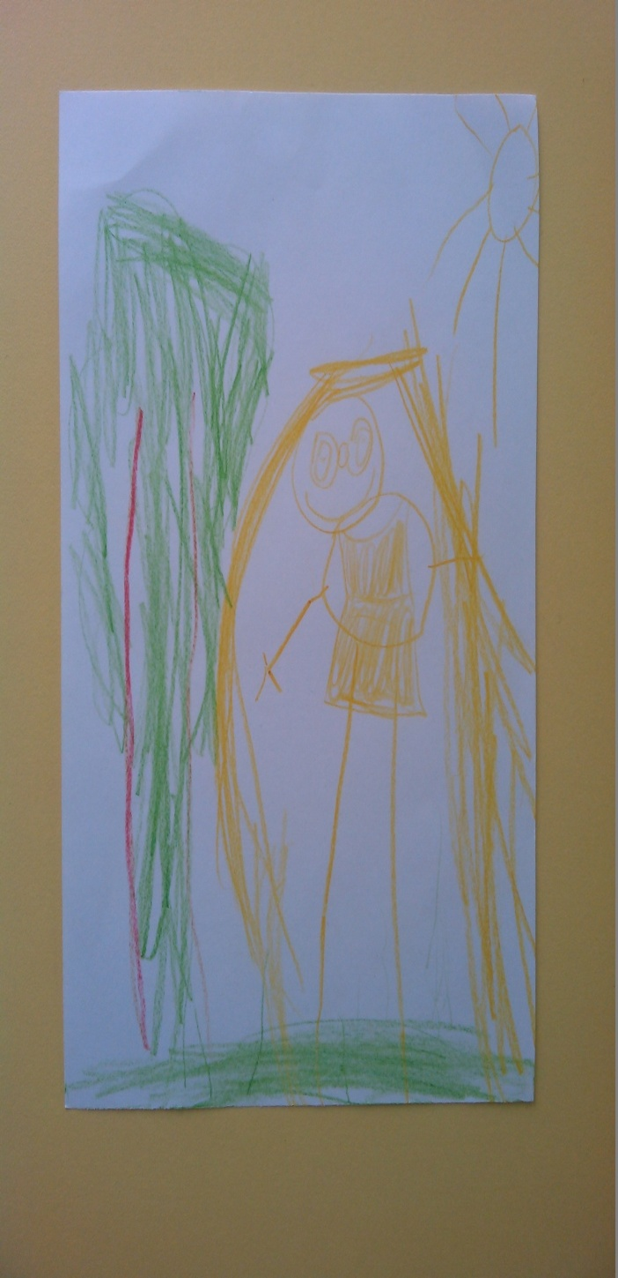
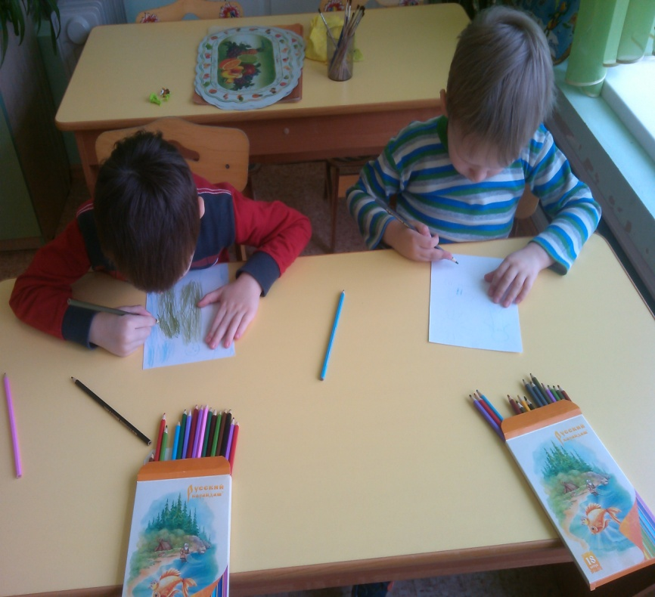
Продуктивная деятельность:
2. Рисование: «Я здоровый!»

Slide 15
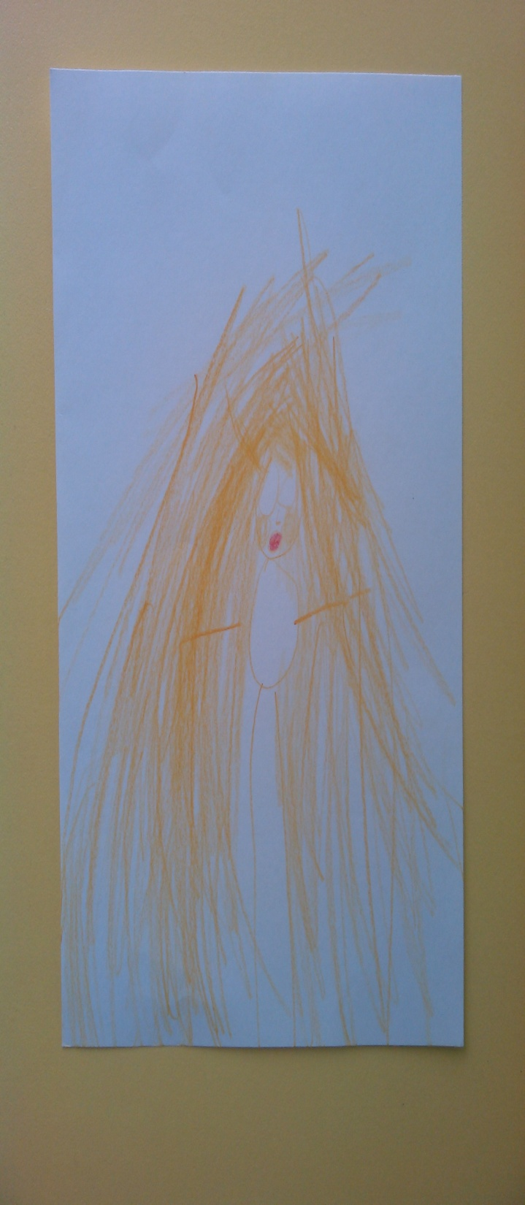
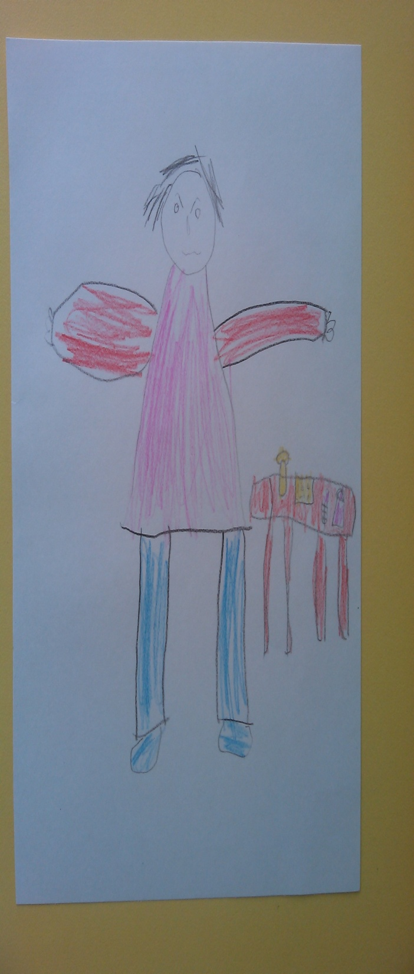
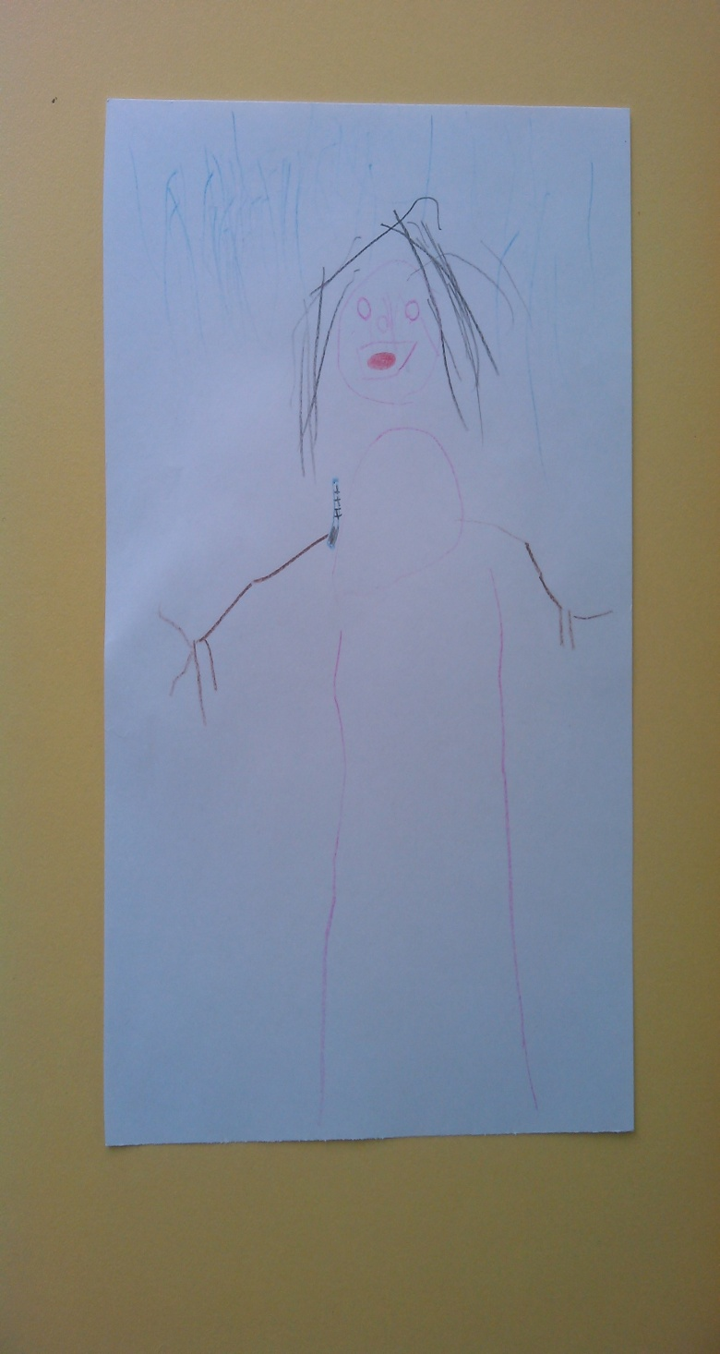
Рисование: «Я больной!»

Slide 16
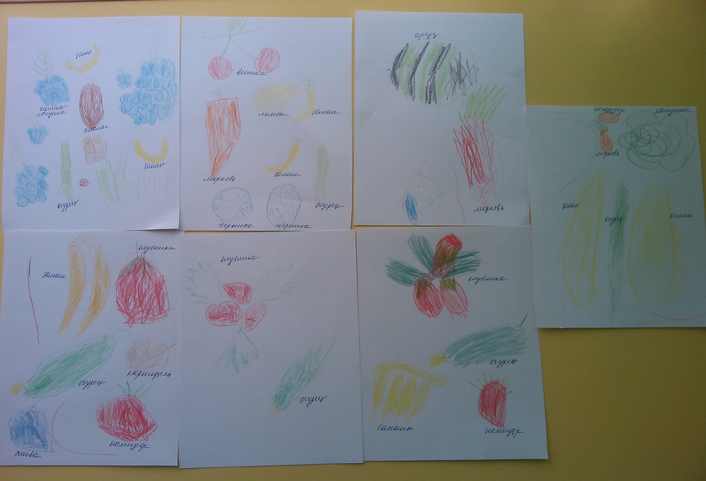
Рисование: «Полезные продукты!»

Slide 17
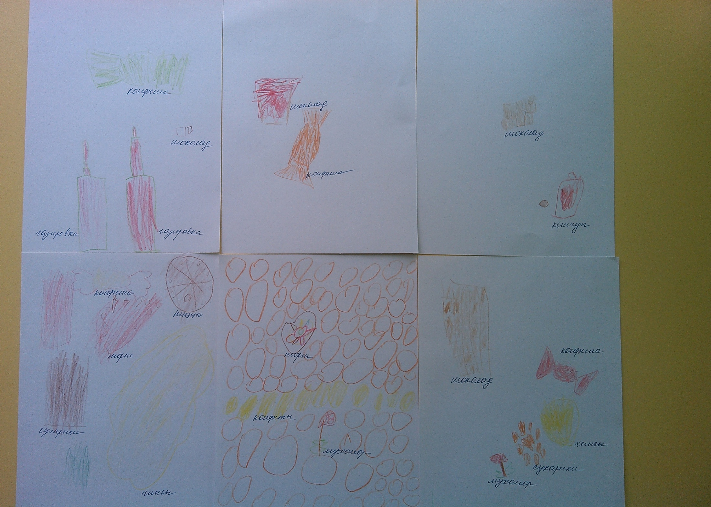
Рисование: «Вредные продукты!»

Slide 18
Игровая деятельность:
Дидактические игры:
- «Фрукты, овощи, ягоды»,
- «Отгадай овощ, фрукт или ягоду по цвету, форме, величине»,
- «Собираем урожай»,
- «Что сажают в огороде»,
- «Съедобное - несъедобное»,
- «Чудесный мешочек».
Сюжетно-ролевые игры:
- «Овощной магазин»,
- «На даче»,
- «Больница»,
- «Поварята».
Подвижные игры:
- «Овощи»,
- «Садовник»,
- «По ягоды».
Настольно - дидактические игры:
- Пальчиковые гимнастики: «Заяц и кочан капусты», «Урожай», « Капуста», «Квасим капусту»,
- Игра – конструктор «Овощи, фрукты»,
- Лото «Овощи, фрукты, ягоды»,
- Наглядные пособия на печатной основе «Еда».
Моделирование ситуаций:
- «Полезно – вредно»,
- «Запрещается – разрешается».
Развлечения:
- Игра – путешествие по стране «Здоровейка»,
- Досуг «Полезные продукты – овощи и фрукты».

Slide 19
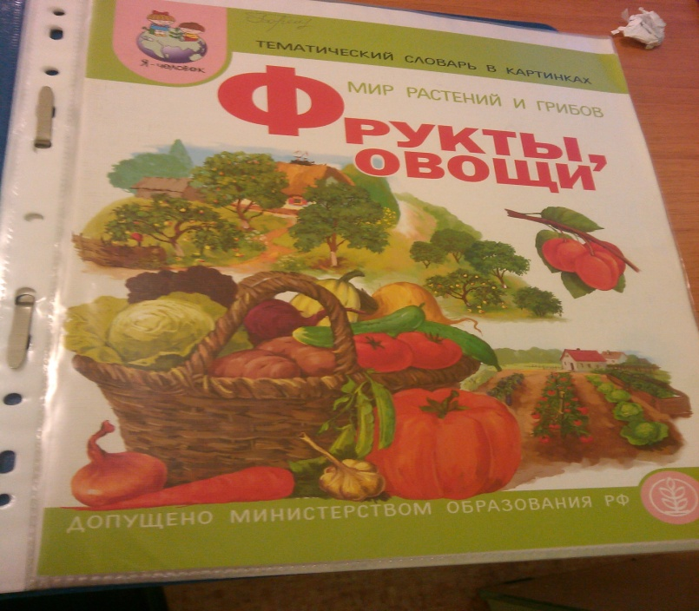
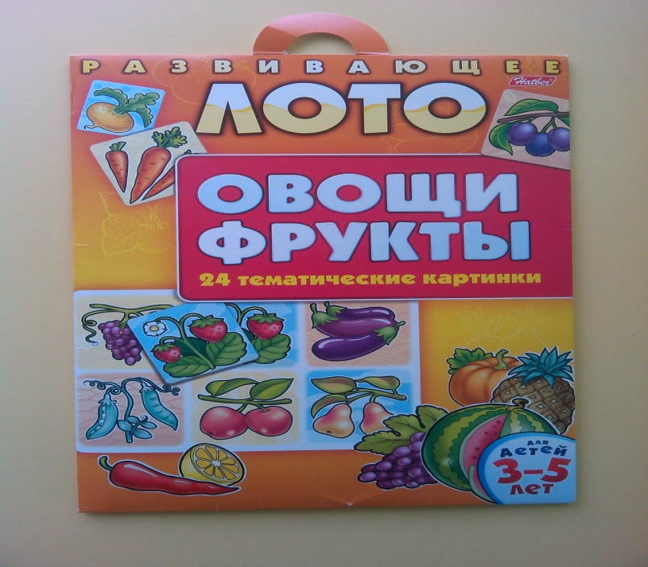
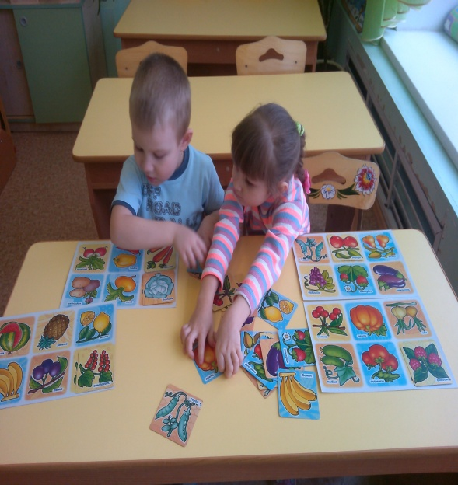
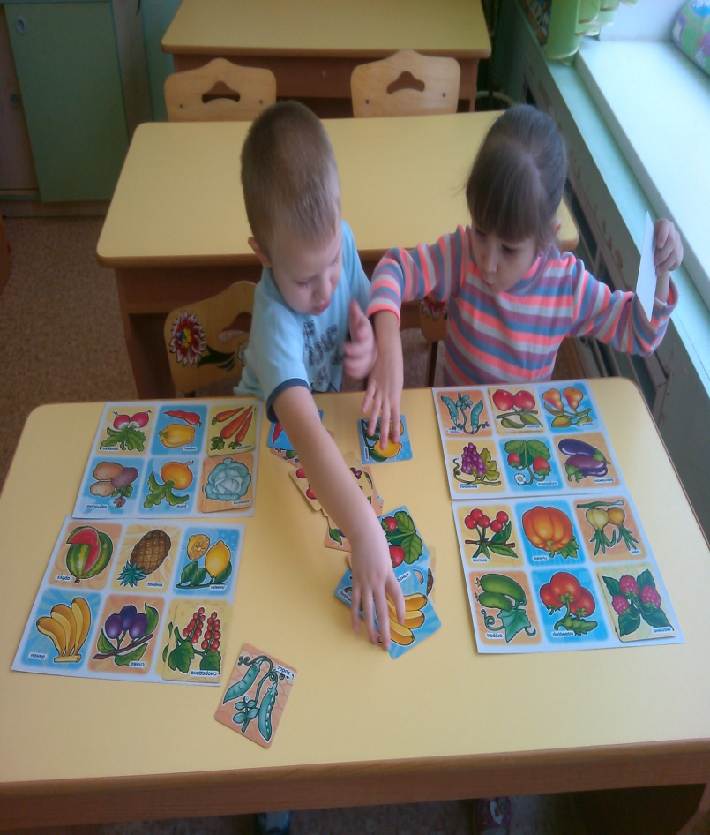
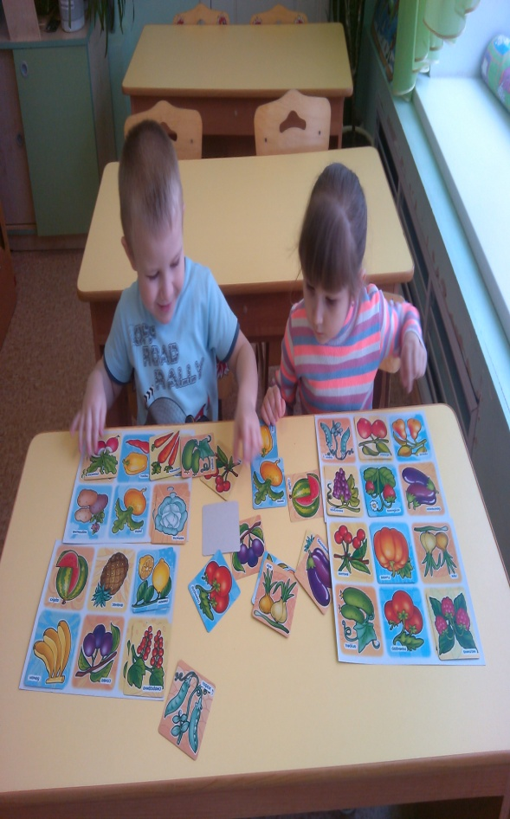
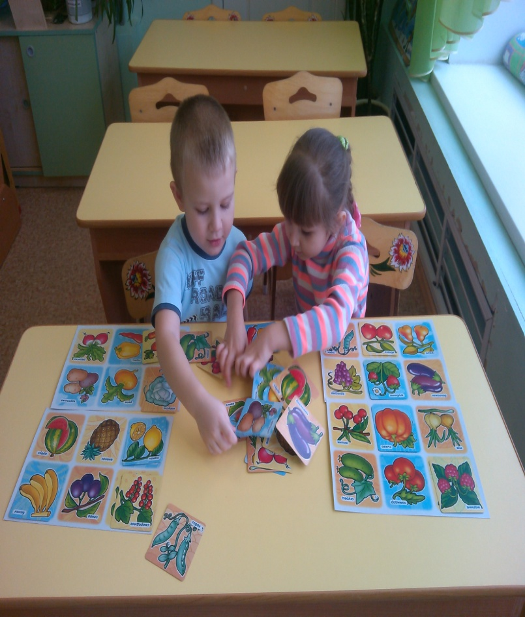
Игровая деятельность:

Slide 20
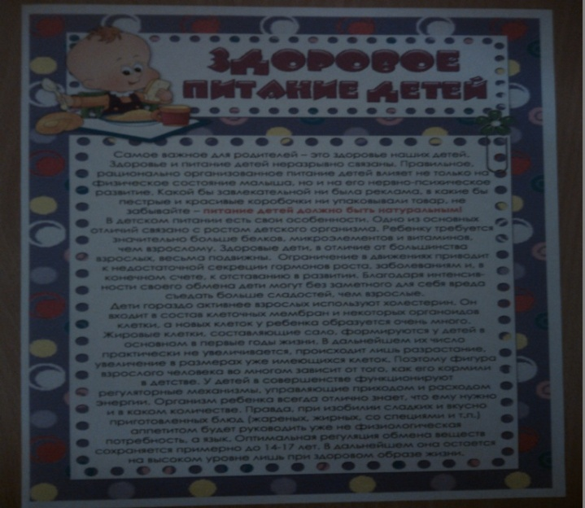
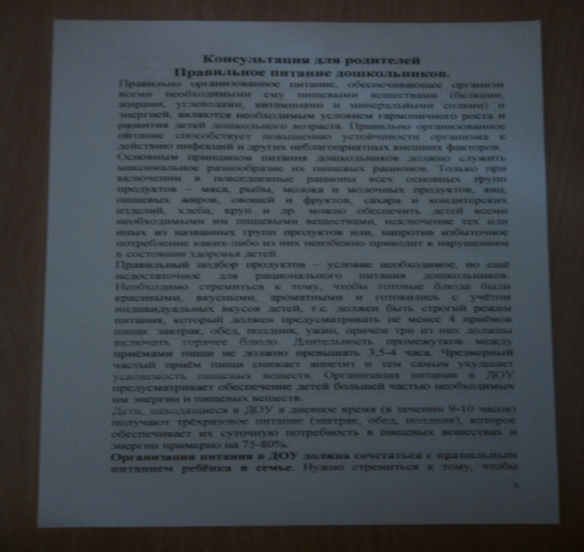
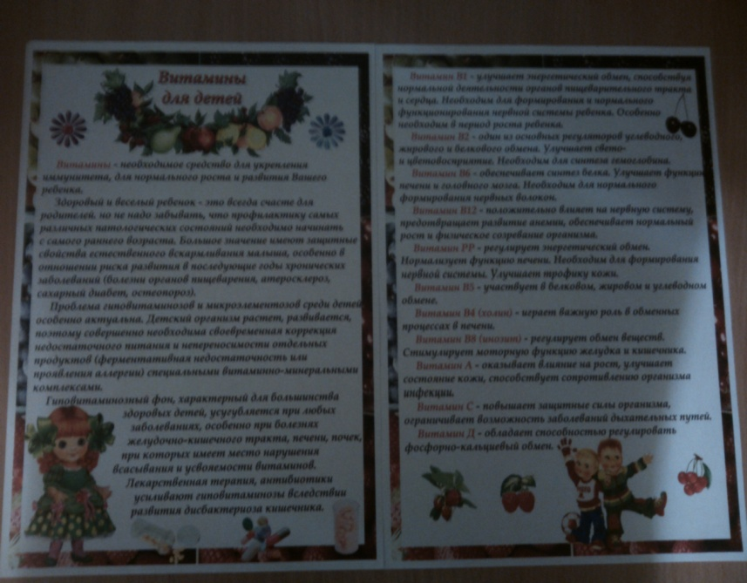
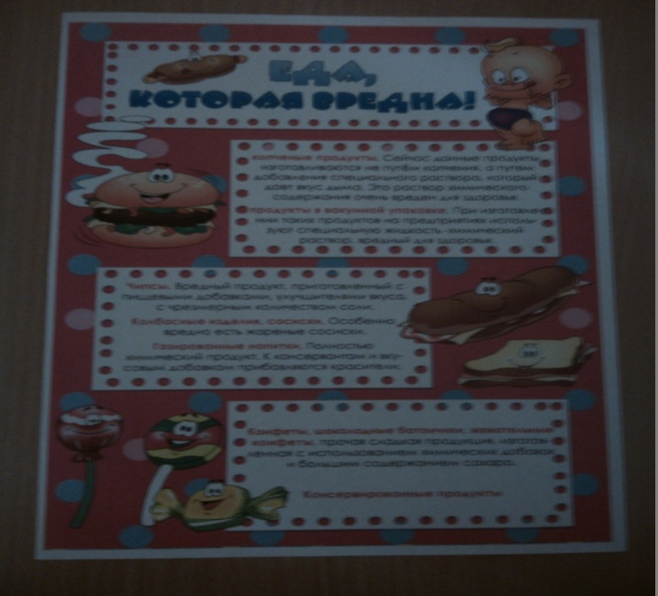
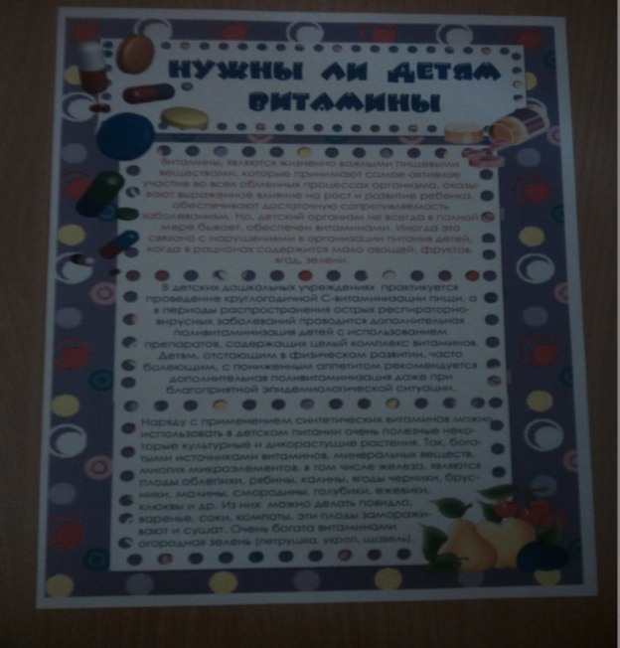
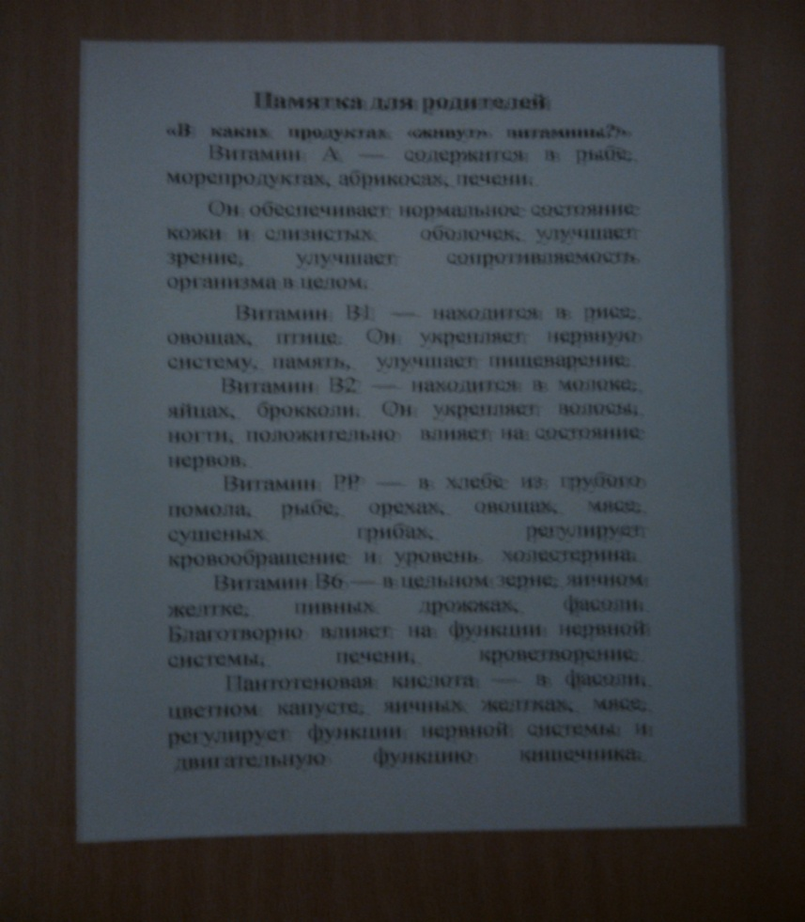
Работа с родителями:
1. Памятка для родителей «В каких продуктах «живут» витамины?»
2. Консультация «Правильное питание дошкольников»,
3. Папки-передвижки на темы: «Витамины для детей», «Полезные друзья: овощи, фрукты, ягоды», «Нужны ли детям витамины», «Еда, которая вредна», «Здоровое питание детей»,
4. Индивидуальные беседы «Правильное питание».

Slide 21
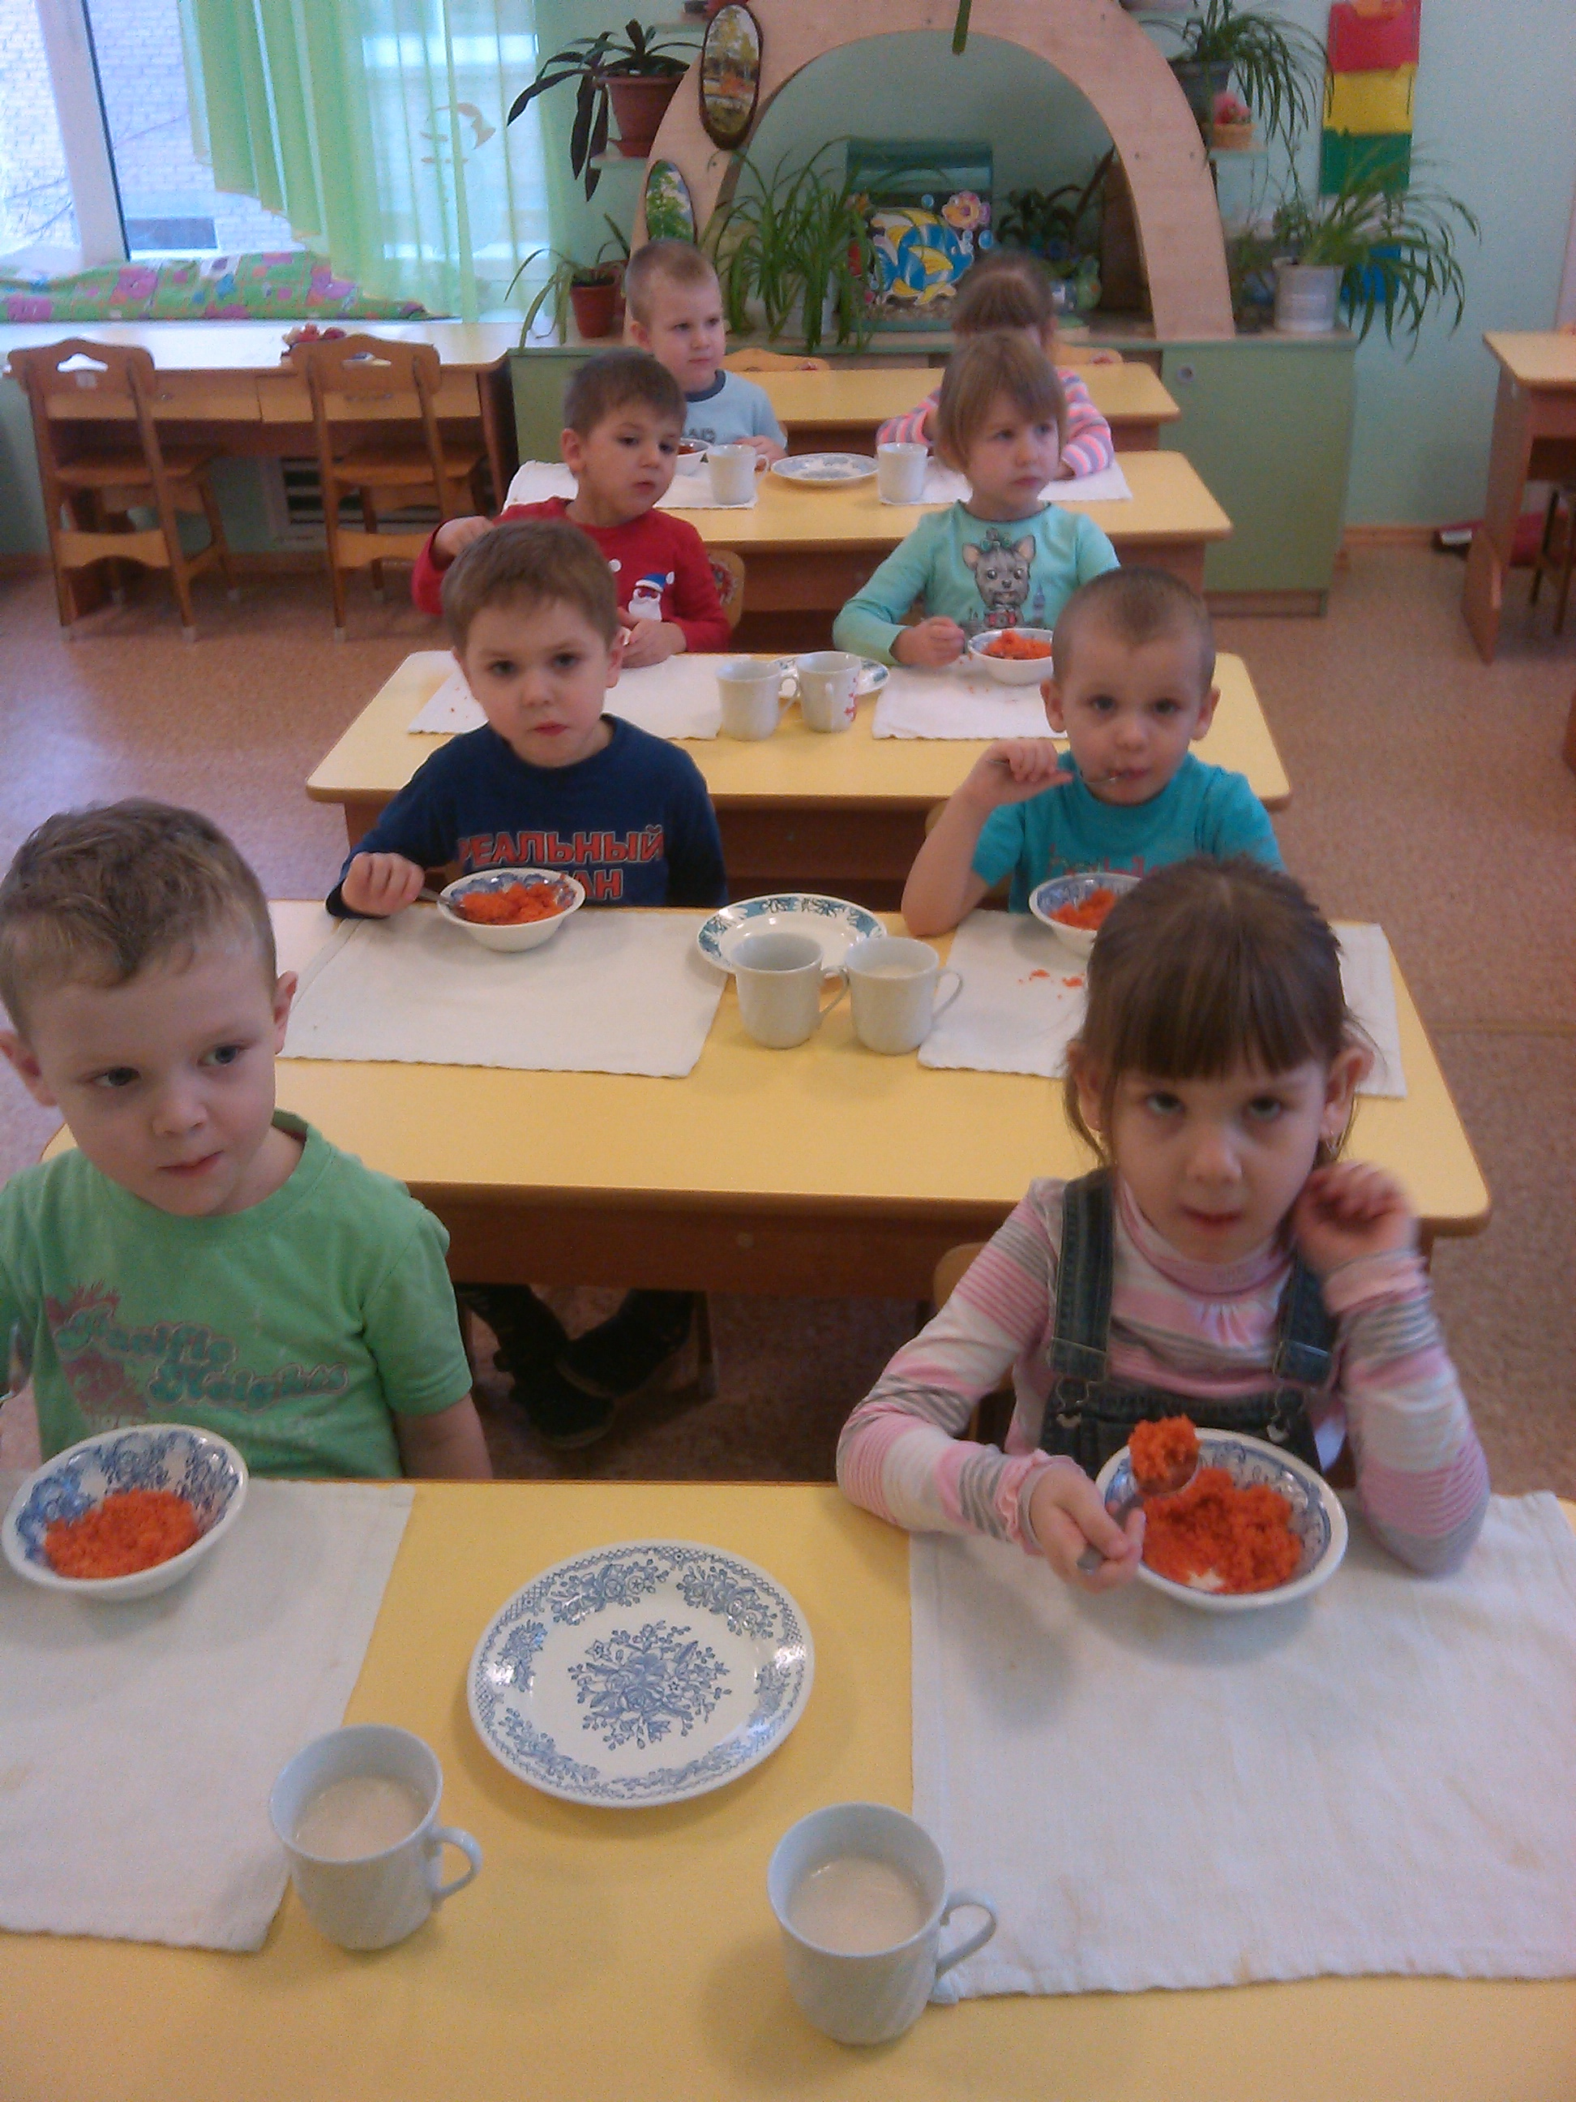
Рефлексия:
- Вывод о решении проблемы.
- Участие детей в итоговом досуге.

Slide 22
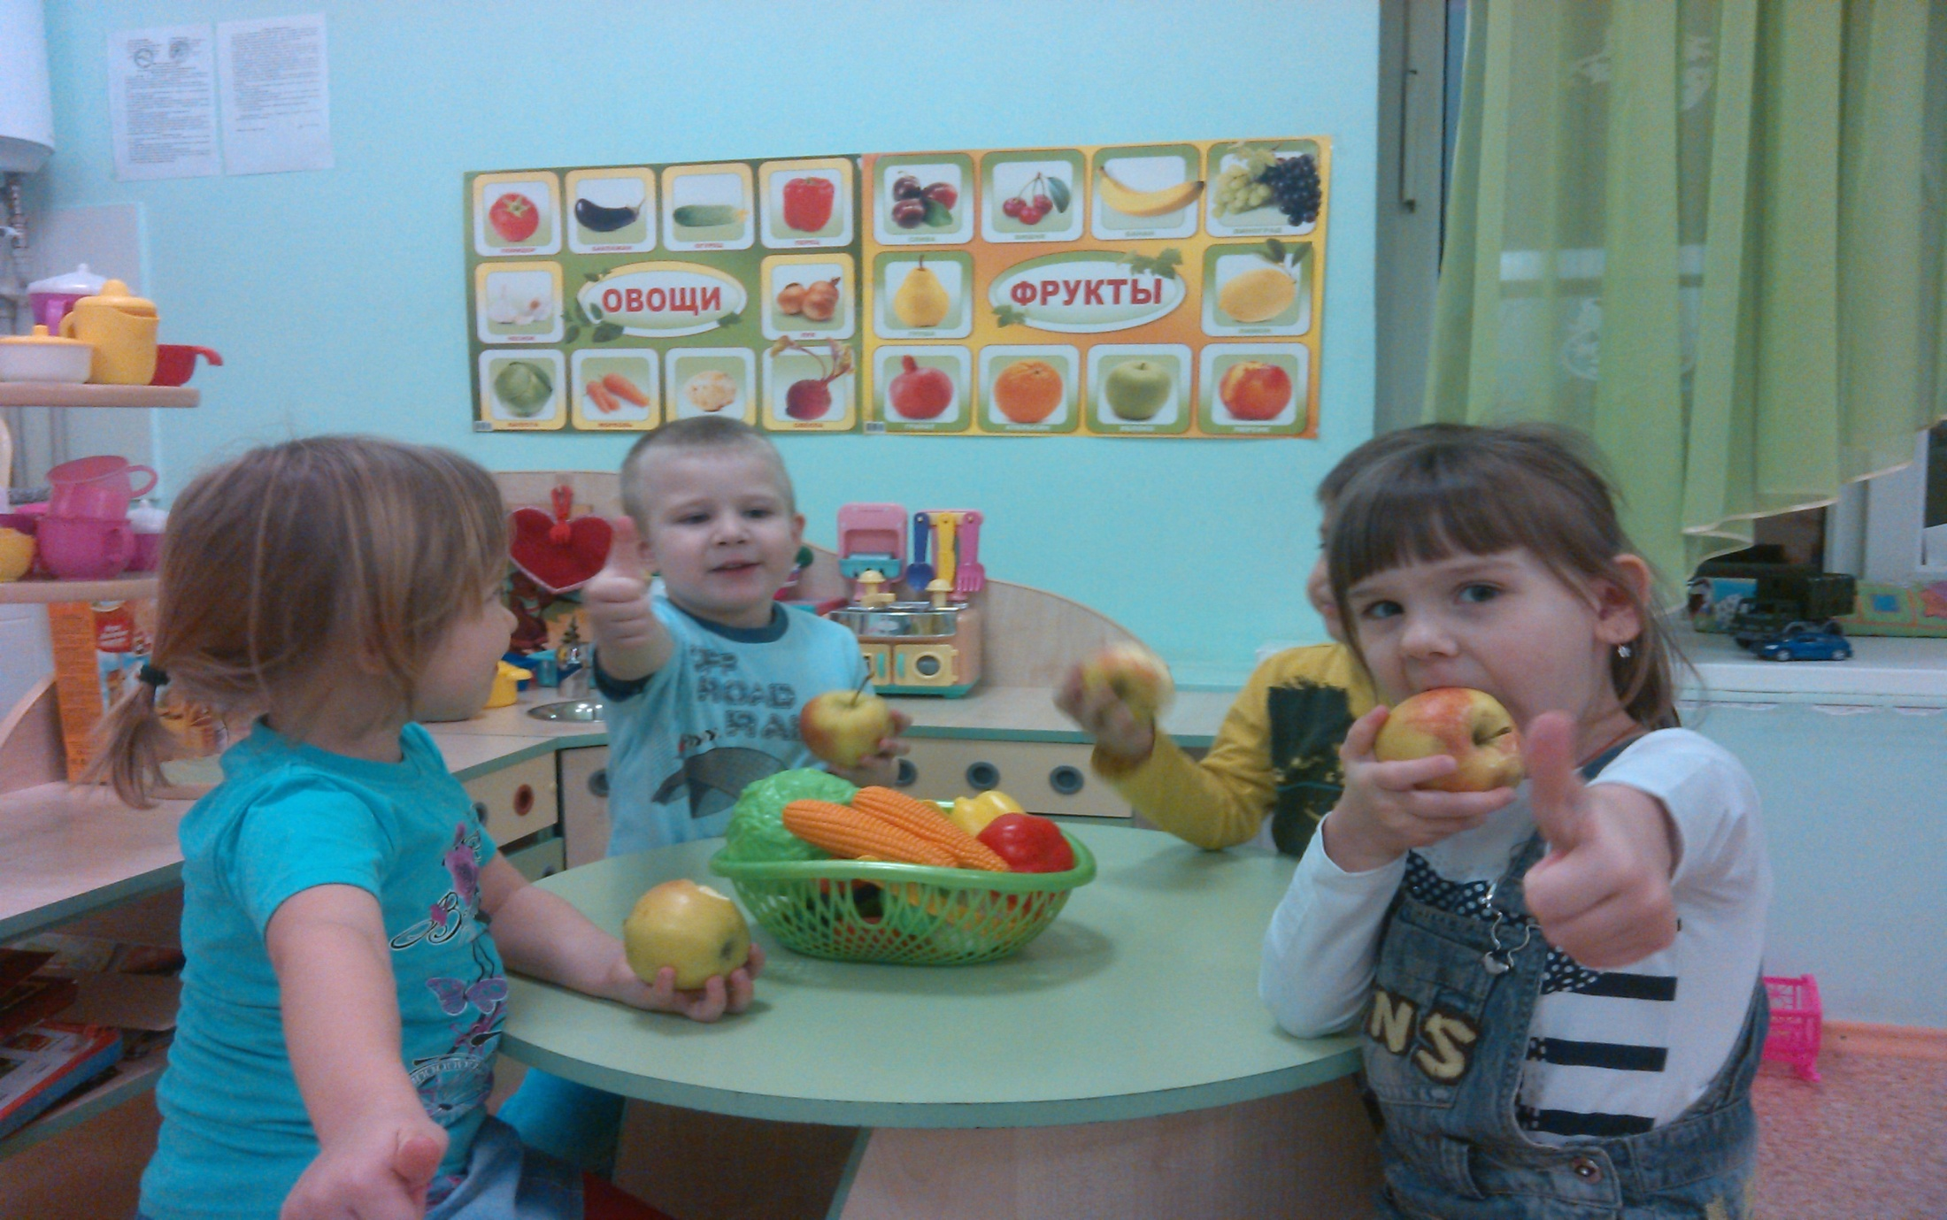
Заключительный этап (две последние недели ноября):
Составление краткого, яркого рассказа по теме проекта по плану:
Что это?
Это овощ или фрукт?
Где растет?
Какой на вкус?
Какой снаружи, какой внутри?
Какой формы?
Какой он на ощупь?
Какого цвета?
Что можно из него приготовить?

Slide 23
Результативность проекта:
Метод практико-ориентированного проекта оказался очень эффективным и актуальным. Он дал возможность детям экспериментировать, систематизировать полученные знания, развить творческие способности и коммуникативные навыки, которые позволят ребенку в дальнейшем адаптироваться к школьному обучению, что является одной из главных задач ФГОС ДО.
У детей повысился уровень познавательного развития по данной теме, у них улучшился аппетит, ребята охотнее стали кушать супы, овощные и фруктовые салаты. Дети поняли, что овощи и фрукты – это важные продукты на нашем столе. Совместная деятельность детей, родителей и педагогов еще больше сплотила наш детско-взрослый коллектив.
Таким образом, в результате совместной работы над проектом у детей и их родителей сформировались основные понятия рационального питания, потребности в здоровом питании и здоровом образе жизни, умение выбирать полезные продукты, воспитывать чувство ответственности за свое здоровье. В результате проектной деятельности у детей повысился уровень знаний о витаминах, культура правильного питания. Большинство родителей пришло к выводу, что работа над проектом по данной теме помогла им решить проблемы с организацией здорового питания.

Slide 24
Спасибо за внимание!

